Slide 1
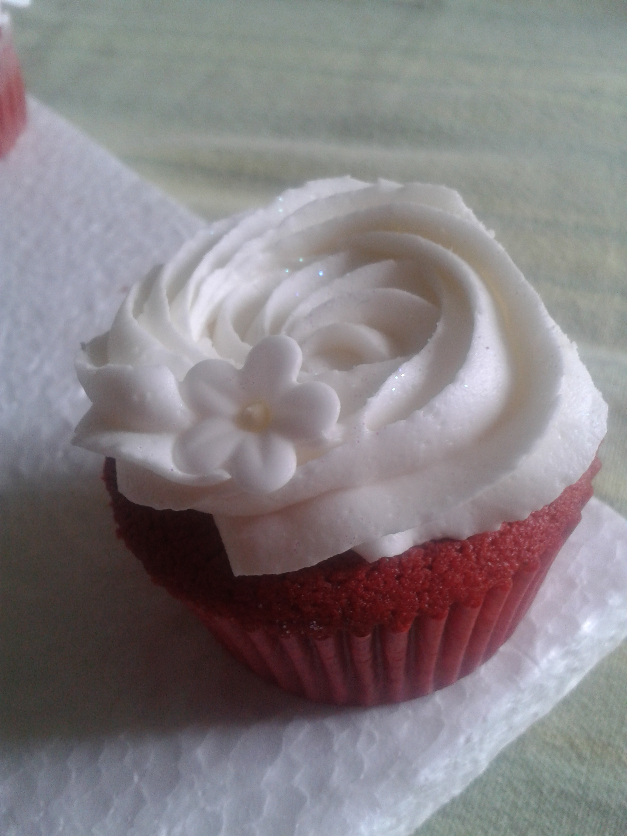
HISTORIA CUPCAKES
Un cupcake —en español: «pastel de o en taza (literalmente)»—, también conocido como fairy cake o patty cake, es una pequeña tarta para una persona, frecuentemente cocinada en un molde similar al empleado para hacer magdalenas o muffins. Es una receta de origen estadounidense, e incluye añadidos como glaseados y virutas.
Su primera mención puede rastrearse hasta el año de 1796, cuando Amelia Simms utilizó este término para una "tartaleta que se cocina en pequeñas tazas", en su libro American Cookery. La documentación más antigua en la que ya aparece el término cupcakes fue en el recetario de Eliza LeslieSeventy-five Recipes for Pastry, Cakes, and Sweetmeats (Setenta y cinco recetas de pasteles, tortas y dulces) publicado en 1828.
En siglos anteriores, antes de que los moldes para muffins y cupcakes estuvieran ampliamente disponibles, estos se cocinaban a menudo en recipientes de barro individuales o en copas. Por eso, el uso del nombre ha persistido en idioma inglés. El nombre de "Fairy cake" (torta de hadas) es una descripción fantasiosa de su tamaño, ya que según los pasteleros sería apropiado para una fiesta de hadas.
En el siglo XXI, los cupcakes se pusieron de moda en Estados Unidos. En Nueva York, algunas tiendas de cupcakes como Magnolia Bakery han recibido publicidad por sus apariciones en programas populares de televisión de ese país como Sex and the City (Sexo en Nueva York) de la cadena HBO. En el año 2010, la presentadora de televisión Martha Stewart publicó un libro de cocina dedicado a los cupcakes.
http://es.wikipedia.org/wiki/Cupcake

Slide 2
MUFFIN
Un muffin (conocido en otros países en español como magdalena, panquecito, ponquecito, ponqué, quequi o queque) es un producto derepostería elaborado con pan dulce y otros ingredientes (sobre todo con dulces). Cocinado al horno en moldes al uso, presentan una base cilíndrica y una superficie más ancha, con forma de hongo. La parte de abajo suele estar envuelta con papel especial de repostería o aluminio, y aunque su tamaño puede variar presentan un diámetro inferior al de la palma de la mano de una persona adulta .
El muffin guarda similitudes con la magdalena pero es un alimento distinto, debido a que presenta un sabor menos dulce y guarda otro tipo de elaboración, ingredientes, y sabores de toda clase. Se consume habitualmente en el desayuno o merienda.
El origen de este alimento se encuentra en Inglaterra, donde existen referencias en recetarios a partir de 1703. Su nombre deriva de la palabra original moofin, cuyo origen puede deberse a una adaptación de la palabra francesa moufflet (pan suave).¹ El pastel se consumía preferiblemente en desayunos o como tentempié y se incluyeron varios sabores como fruta seca o fresca, especias y chocolate.
A partir de la década de 1950, se comenzaron a comercializar distintos paquetes de muffins, tanto en Inglaterra como en Estados Unidos, en distintas cafeterías, pastelerías y tiendas de alimentación.
http://es.wikipedia.org/wiki/Muffin

Slide 3
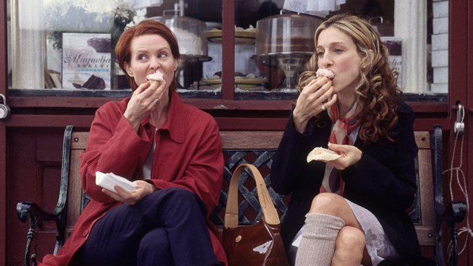
Cupcakes, la ultima moda
Si a finales de los noventa la serie televisiva 'Sexo en Nueva York' permitió a muchos descubrir las singulares cupcakes que mordisqueaban las protagonistas mientras se contaban sus penas y alegrías, hoy, casi dos décadas después se puede afirmar que estas magdalenas decoradas hasta donde la imaginación llega se han convertido en un bocado de moda, irresistible, al tiempo que una apasionante afición para quienes las elaboran en sus casas o en sus obradores.
Desde entonces hasta ahora ha sido frecuente ver en segundo plano cupcakes en las fiestas o cumpleaños decelebrities como Victoria Beckham o Madonna. Regalar una docena de este apasionante dulce siempre queda bien y así lo hizo Heidi Klum en el 34 cumpleaños de la Beckham: la regaló cupcakes para un año completo. Quien tenga buena memoria también habrá visto a Nelson Mandela o al mismo Barack Obama con su mano cerca de una bandeja de cupcakes.

Slide 4
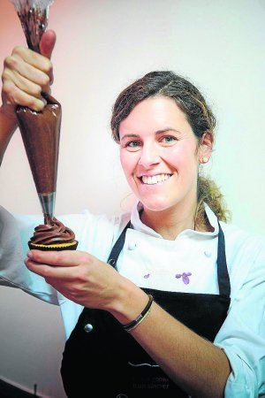
Sobre las capcakes dicen que generan adicción, que atraen hasta límites insospechados, algo parecido a lo que le ha ocurrido a un joven cántabra, Elena Ballesteros (32 años), que ha decidido dar un giro a su vida y dedicarse profesionalmente al mundo de la repostería de la mano de estas magdalenas decoradas, entre otras especialidades.
Elena estudio en la Escuela de Hostelería de Laussana durante cuatro años y medio, una carrera similar a Empresariales pero enfocada a los negocios de hostelería. Posteriormente trabajó en Suiza, vivió en Londres -donde acabó de definir su pasión por el dulce y por la cocina- y en 2010 regresó a España para trabajar en el departamento de Márketing del Santander. Después de tres años en la Ciudad Financiera, decidió aprovechar una oportunidad y no dudó en cumplir uno de sus sueños, regresar a la 'tierruca' y tener su propio obrador donde hacer repostería creativa e impartir cursos de formación como el que dio el pasado domingo en el Aula de cocina de Jesús Sánchez en el Cenador de Amós. Su otro sueño, ahora más lejano, es tener un restaurante inglés «algún día».

Slide 5
Personalización
El proceso de elaboración de las cupcakes tiene una primera parte común y más sencilla: la preparación de la magdalena de bizcocho, que puede ser de muchos tipos (crema de turrón, chocolate, vainilla, té, pétalos de rosa, violetas, café...). A partir de ahí, todo se puede personalizar e individualizar, desde la cubrición con la crema hasta la decoración.
Elena reconoce que un buen repostero tiene que llevar genes de artista porque el proceso de decoración de una cupcake es lo más parecido al trabajo de un escultor. «Eso es lo que me gusta a mí», comenta.
Tras hornear el bizcocho y aplicar la cobertura con crema de mantequilla (butter cream) llega el momento de decorar. El único límite aquí lo pone la imaginación y la ayuda una cantidad inmensa de útiles y moldes específicos que se comercializan para facilitar las cosas. Elena comenta que a partir de una foto incluso se pueden decorar las cupcakes con la cara de una persona. Pero lo más habitual son los motivos decorativos, las figuras de animales y, ahora, los temas navideños.

Slide 6
La fiebre de las cupcakes, especialmente entre los jóvenes, se proyecta en un número creciente de establecimientos que comercializan los instrumentos necesarios para su elaboración, de tiendas que venden el producto ya acabado, de cursos que se imparten y, sobre todo, en la red, en forma de páginas web, blogs y recetarios...
Se aproximan las fiestas navideñas, en más de una reunión familiar las cupcakes ocuparán el puesto de honor que antes tenían los turrones y en las cocinas, además de pescados, lechazos o torrijas, se elaborarán cupcakes.
http://www.eldiariomontanes.es/v/20131123/sociedad/cantabria-mesa/cupcakes-ultima-moda-20131123.html

